Slide 1
協賛について

Slide 2
協賛事業者を募集します
令和6年（2024年）12月15日（日）に、第20回目となる「ふじみ野市ロードレース大会」を開催します。
本事業は、「小学生からシニアまで幅広い年齢層が一堂に会し、親子でも参加できるスポーツイベントを、スポーツ振興及び健康づくりの一環」として市内のみならず県外からも参加者が集まります。
昨年は1,300名程度の参加者となりました。
大会の趣旨に賛同し、一緒に大会を盛り上げていただける協賛企業・団体等を募集いたしますので、ご協力をお願いいたします。

Slide 3
①協賛手続き
お問い合わせ
申請
承認通知
請求書発行※３
協賛事業
協賛特典付与
※１ 協賛事業の内容により、手続きの流れが変更になる場合がございます。
※２ 協賛事業の申し出の内容が次に掲げる事項のいずれかに該当すると認められるときは、協賛の承認
をすることができない。
(1) 暴力主義的破壊活動を過去に行った、または行うおそれがあるもの
(2) 事業内容が法令及び公序良俗に反する、または反するおそれがあるもの
(3) 協賛事業を特定の政治、思想及び宗教等の活動を目的に利用する、または利用するおそれがあるもの
(4) 事業内容が大会の品位を損なう、または損なうおそれがあるもの
(5) 事業内容が、申し出または依頼の内容から著しく逸脱する、または逸脱するおそれがあるもの
(6) その他実行委員長が不適当とするもの
※3 物品等協賛の場合は請求書の発行手続きはございませんので、物品のご提供準備をお願いします。
②協賛事業
(1) 大会運営の用に供する金銭（以下「協賛金」とする。）の提供に関する事業
(2) 大会運営の用に供する物品（以下「協賛品」とする。）の提供・貸与に関する事業
大会準備・運営に要する物品・サービス等の提供
【協賛物品の例】 参加者への物品の提供、表彰者への副賞の提供、大会運営物品の提供
※受入れ決定には、実行委員会の審査を要します。

Slide 4
③協賛特典
 | ネーミングライツ | 一般協賛 ３万円以上 | ゼッケン協賛 ３万円以上 （全８レース） | 一般協賛 ５千円以上 | 物品協賛
完走証に社名・商標ロゴ掲載 | ●
会場内ブース出店 | ● | ● |  |  | ●
参加賞における団体名の表示 | ●
大会ホームページに社名を掲載 | ● | ● | ● | ● | ●
大会ホームページに バナー広告を掲載 | ● | ● |  |  | ●
選手ゼッケンに 社名・商標ロゴ掲載 |  |  | ●
大会チラシ・ポスターに 社名・広告を掲載 | ● | ● | ● | ● | ●
協賛者の広告宣伝における 大会名・写真等の使用許可 | ● | ● | ● | ● | ●
※２
※1
※１ 掲載レースにつきましては、希望をお伺いしますが、競合した場合は金額順となります。
また、８件より多く協賛の申し出があった際は、抽選にて決定いたします。
※２ 出店については、特典となっておりますが、希望した場合のみとなります。
出店に際しては、事前に出店内容をお伺いし、調整いただく場合がございます。

Slide 5
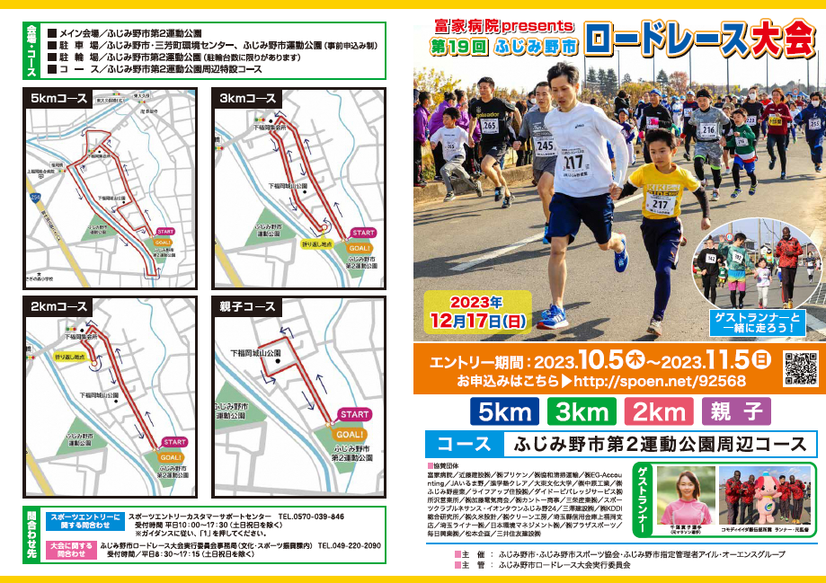
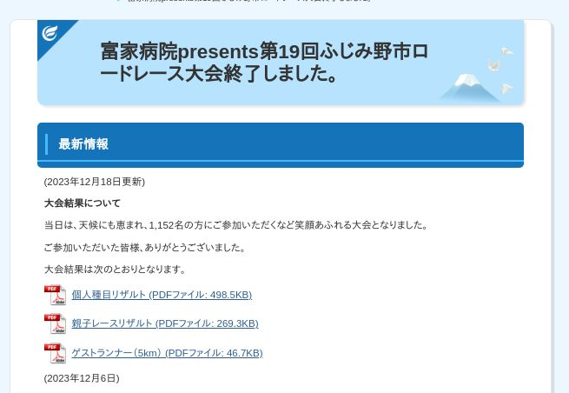
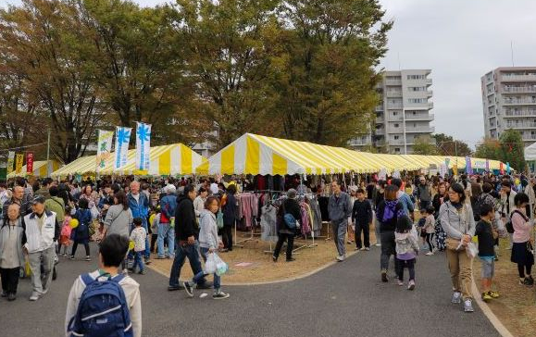
③協賛特典（イメージ）
★チラシ企業ロゴ表示
★大会ホームページバナー広告
★記録証ロゴ表示
企業ロゴ
企業ロゴ
企業名
スペシャルスポンサー
企業ロゴ
企業ロゴ
企業ロゴ
★ゼッケン協賛
★ブース出店
企業名
企業名
企業名
ふじみ野市ロードレース大会

